Slide 1
Thứ Hai ngày 22 tháng 1 năm 2024
Tiếng Việt
Đọc: Cóc kiện trời (3 tiết).
I. Đọc văn bản.
* Luyện đọc đúng từ ngữ khó:
- hạn hán, nứt nẻ, trụi trơ, túi bụi, náo động, khát khô,...
* Luyện đọc câu:
- Ngày xưa,/ có một năm/ trời hạn hán,/ ruộng đồng nứt nẻ, /cây cối trụi trơ,/ chim muông khát khô.//
* Giải nghĩa từ:
- Thiên đình:
- Thần Sét:
- Thượng đế:
- Náo động:
- Trần gian:

Slide 2
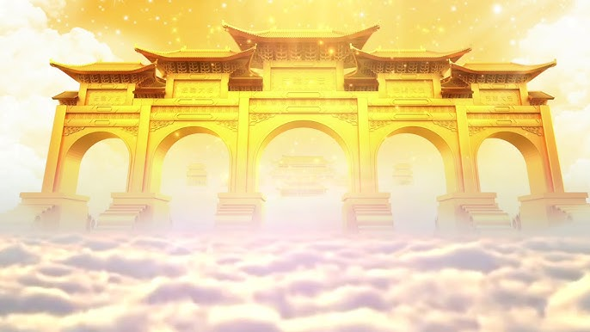
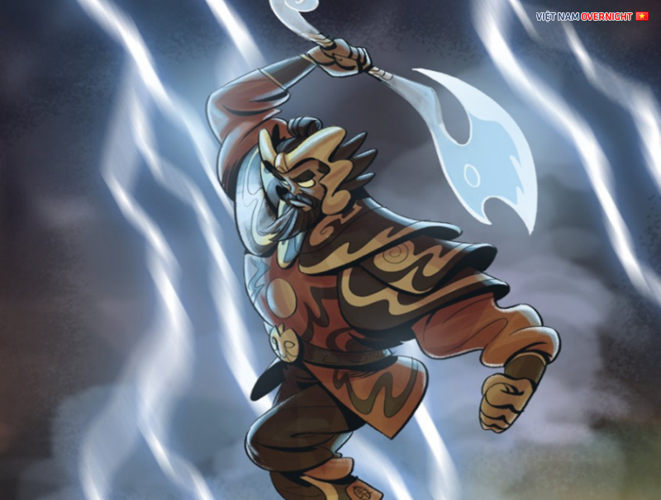
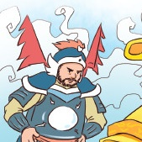
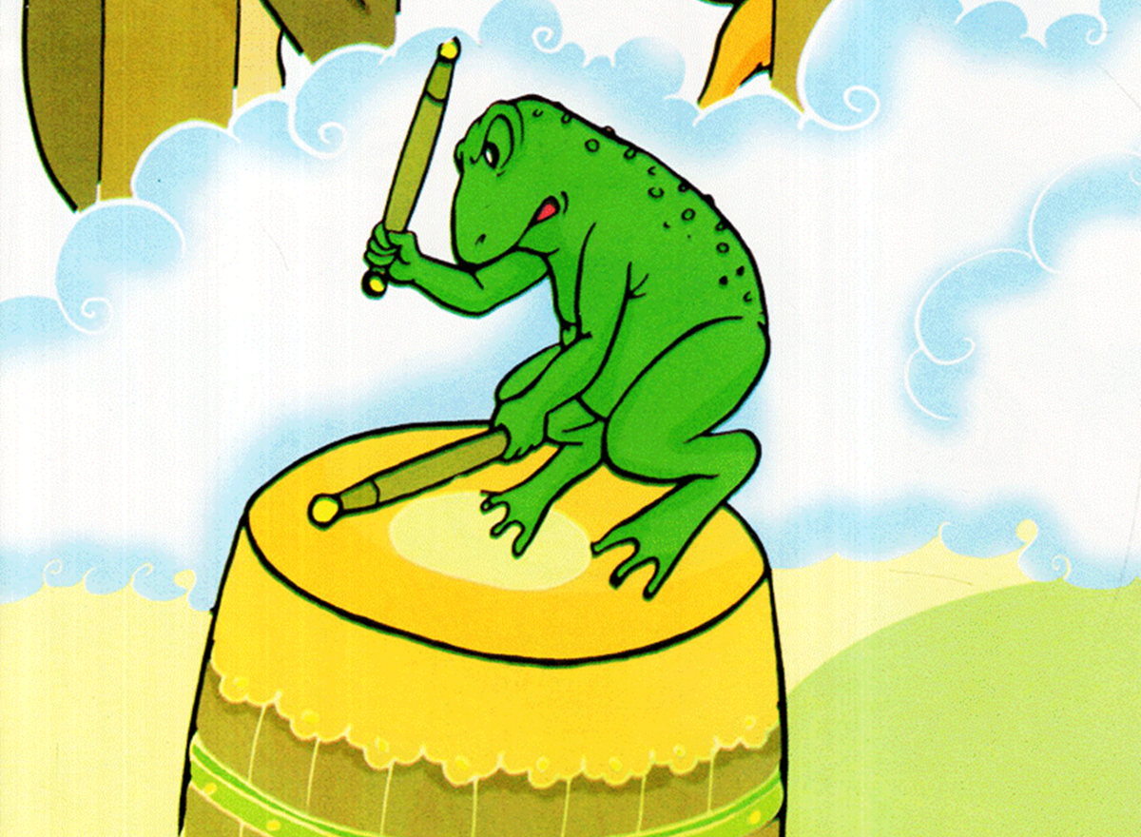
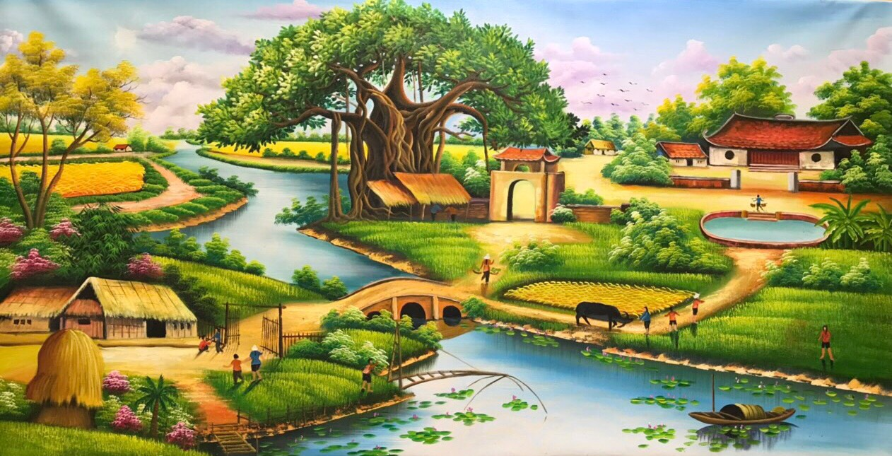
* Thần Sét: Vị thần thi hành lệnh của Trời theo luật thiên đình, theo quan niệm tính ngưỡng của người xưa.
* Thiên đình: Triều đình ở trên trời.
* Náo động: Làm ầm ĩ, ồn ào.
Trần gian: Thế giới của con người trên mặt đất.

Slide 3
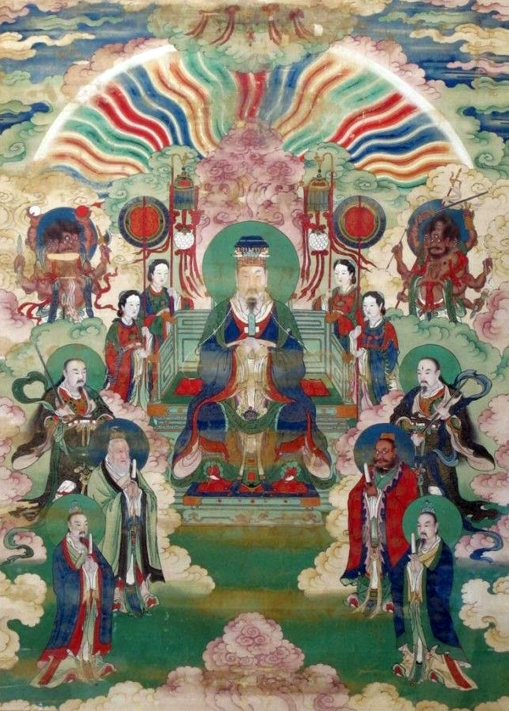
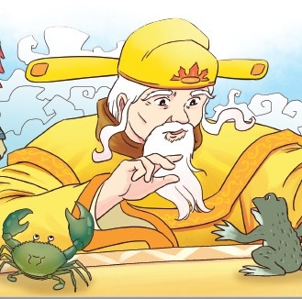
*Thượng đế: Vị vua trên thiên đình, theo quan niệm tín ngưỡng của người xưa.

Slide 4
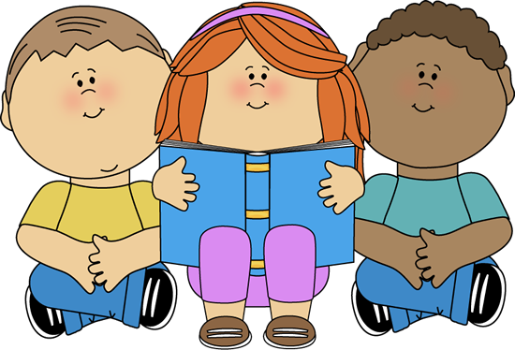

Thứ Hai ngày 22 tháng 1 năm 2024
Tiếng Việt
Đọc: Cóc kiện trời (3 tiết).
I. Đọc văn bản
ĐỌC NHÓM
ĐỌC NỐI TIẾP TRƯỚC LỚP
ĐỌC LẠI
CẢ BÀI
Notes:
GV cùng hs nhớ lại nhân vật đồng hành Hà và Nam qua từng năm học Tác giả bộ ppt Toán + TV2: Phan Thị Linh – Đà Nẵng
Sđt lh: 0916.604.268
+ Zalo: 0916.604.268
+ Facebook cá nhân: https://www.facebook.com/nhilinh.phan/
+ Nhóm chia sẻ tài liệu: https://www.facebook.com/groups/443096903751589
Hãy liên hệ chính chủ sản phẩm để được hỗ trợ và đồng hành trong suốt năm học nhé!

Slide 5
Thứ Hai ngày 22 tháng 1 năm 2024
Tiếng Việt
Đọc: Cóc kiện trời (3 tiết).
II. Tìm hiểu bài
Câu 1: Các con vật xin theo Cóc đi đâu? Vì sao?
- Các con vật xin theo Cóc lên thiên đình kiện Trời vì Trời làm nắng hạn quá lâu, ruộng đồng nứt nẻ, cây cỏ trơ trụi, chim muông khát khô cả họng, muôn loài đều khổ sở.
Câu 2: Cóc làm gì trước khi đánh trống?
- Trước khi đánh trống, Cóc đã sắp xếp lực lượng ở những chỗ bất ngờ và sẵn sàng chiến đấu, phát huy thế mạnh của mỗi con vật: Anh Cua thì bò vào chum, cô Ong đợi sau cánh cửa, chị Cáo, anh Gấu, anh Cọp thì nấp hai bên.

Slide 6
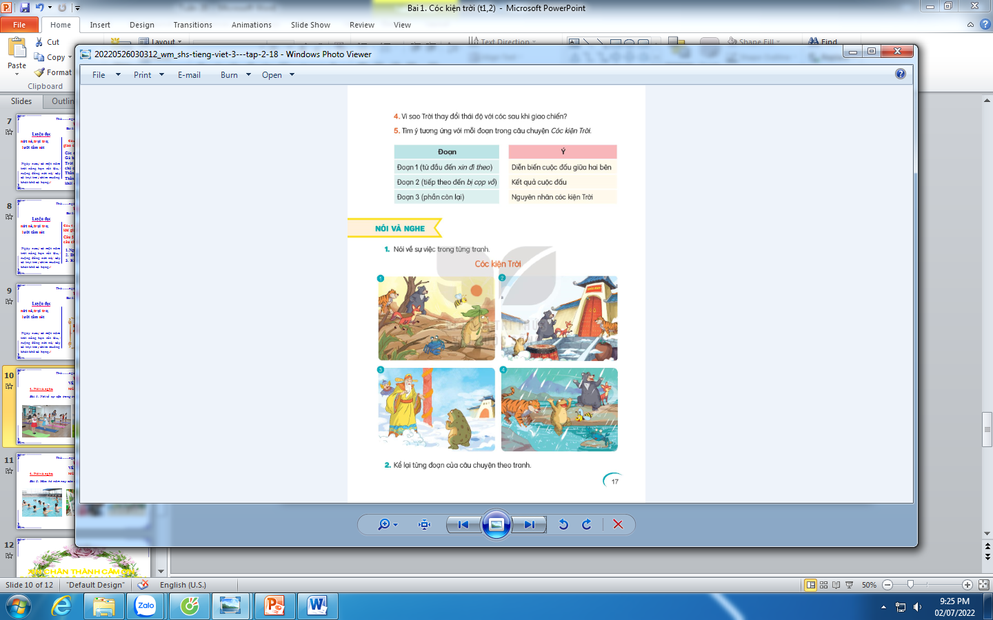
Thứ Hai ngày 22 tháng 1 năm 2024
Tiếng Việt
Đọc: Cóc kiện trời (3 tiết).
IV. Nói và nghe: Cóc kiện trời
* Bài 2. Kể lại từng đoạn của câu chuyện theo tranh.

